Slide 1



spoof
H
bona fide
S
ASV
H
P
S
ASV
録音
H
S
ASV
移動
P
録音

Slide 2
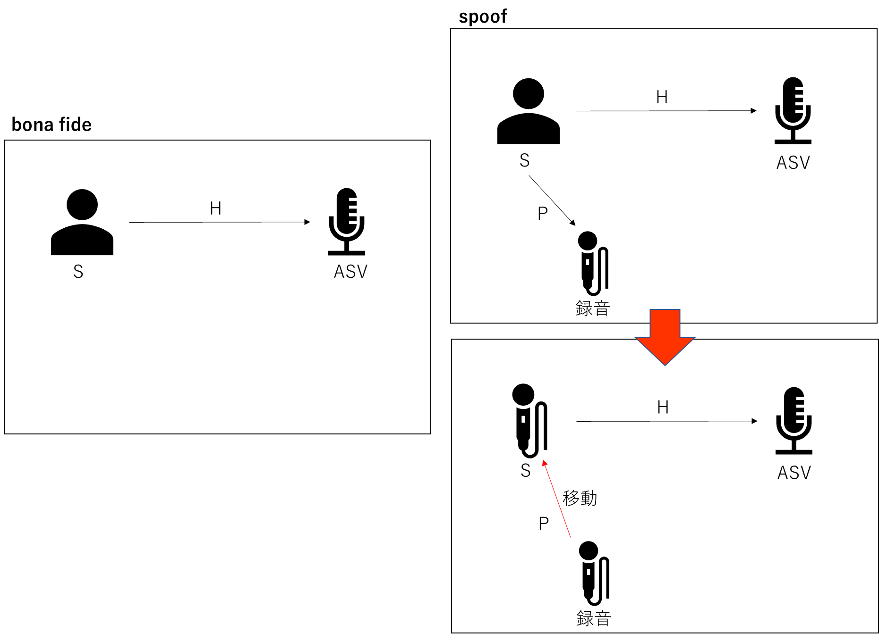

Slide 3
bona fide
H
S
ASV

Slide 4
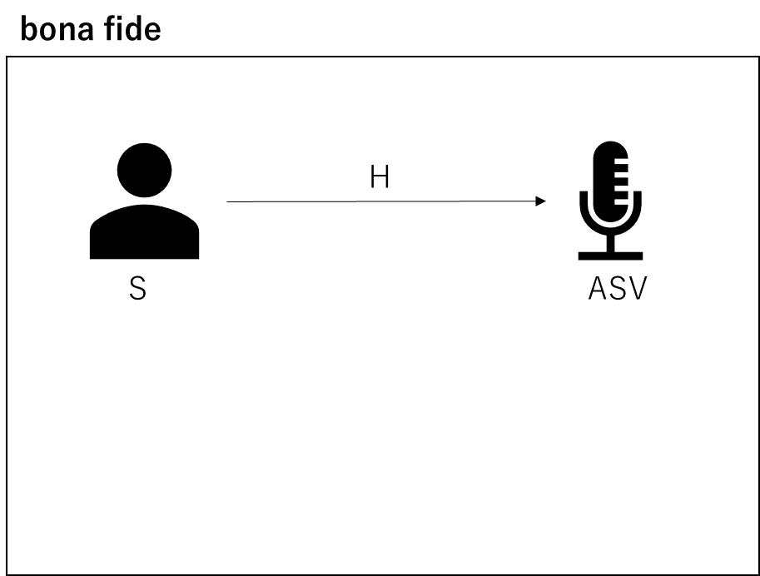

Slide 5

spoof
H
S
ASV
再生装置
ASV
P
移動
録音装置
録音

Slide 6
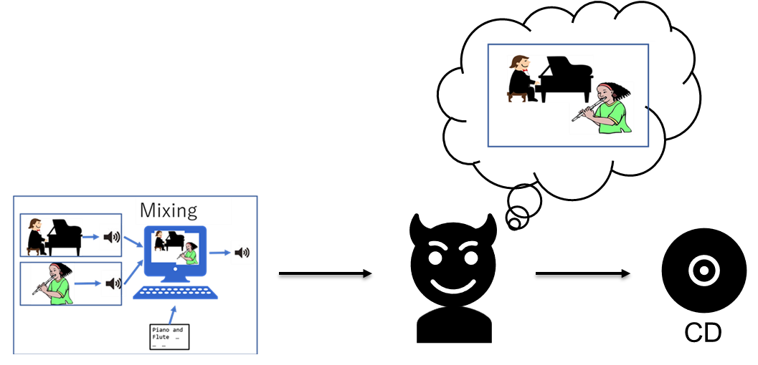

spoof
H
S
ASV
ASV
P

Slide 7
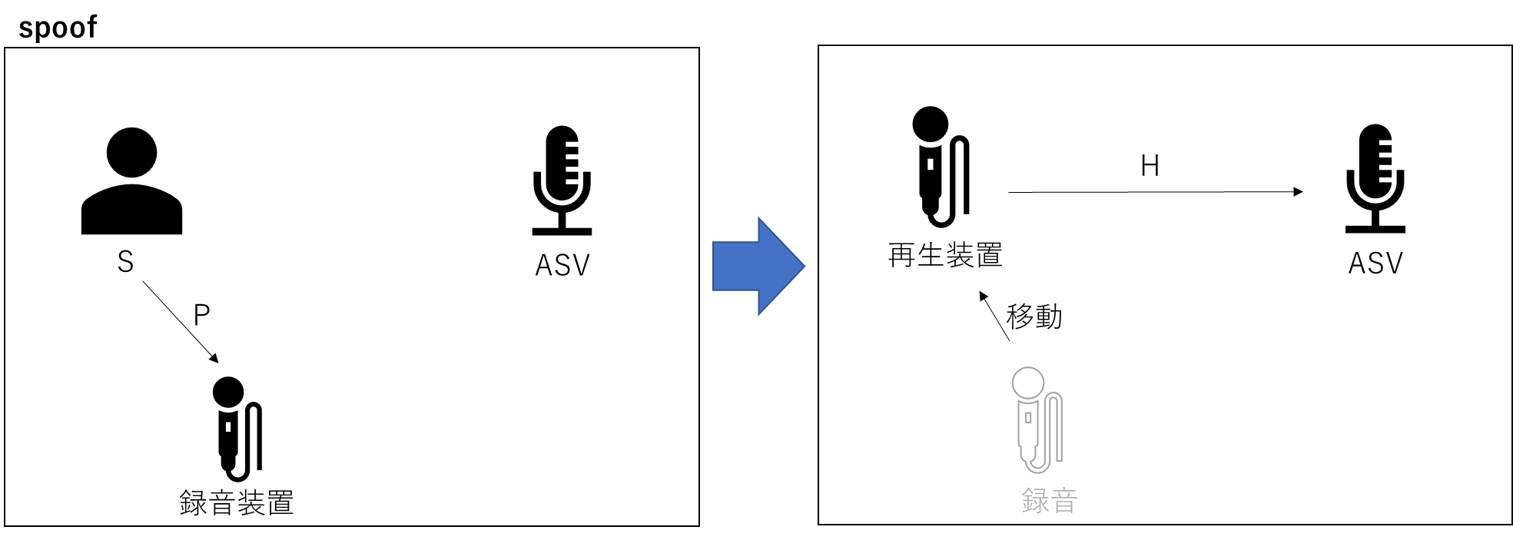

Slide 8
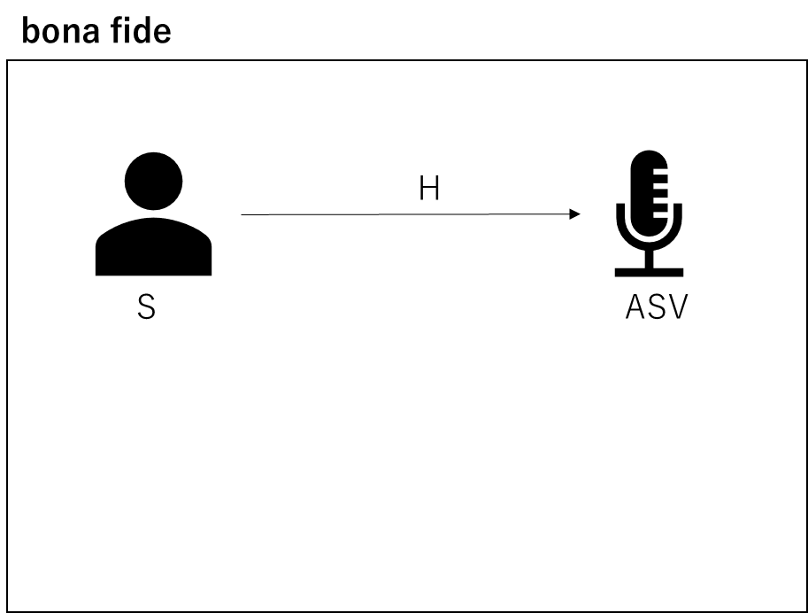
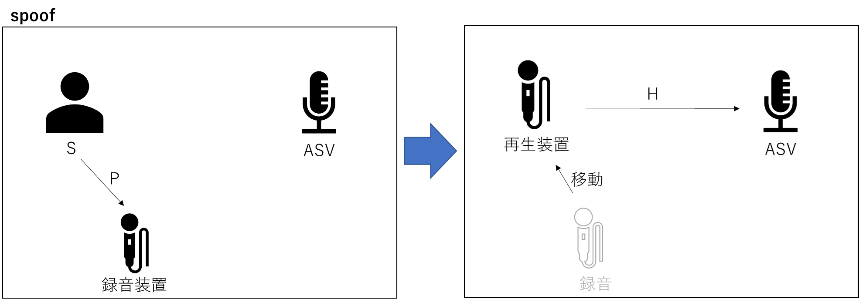

Slide 9
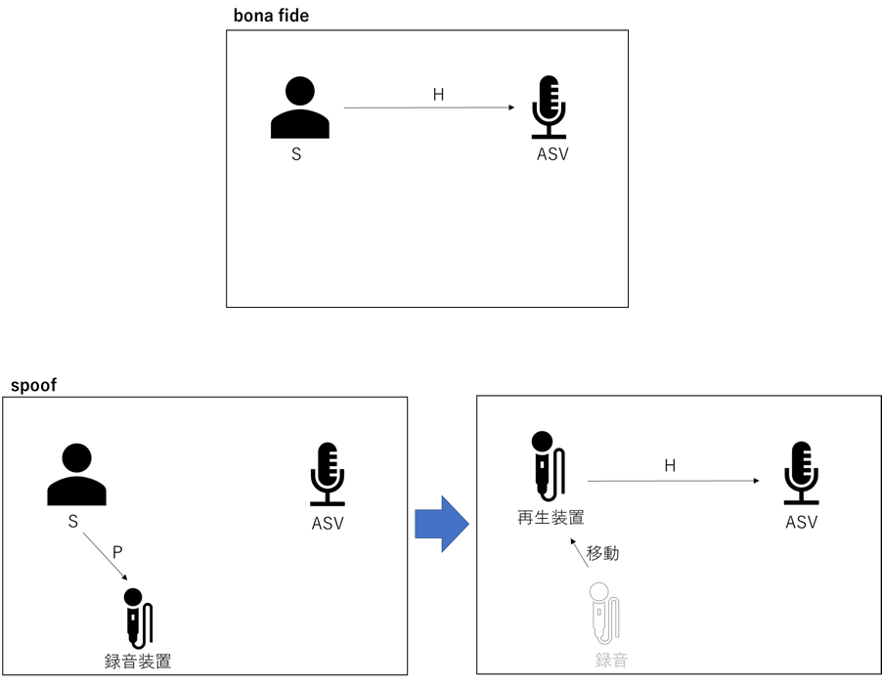

Slide 10
音声
S
室内伝達関数
H
ASV
音声
S
室内伝達関数
P
室内伝達関数
H
再録音装置
ASV

Slide 11

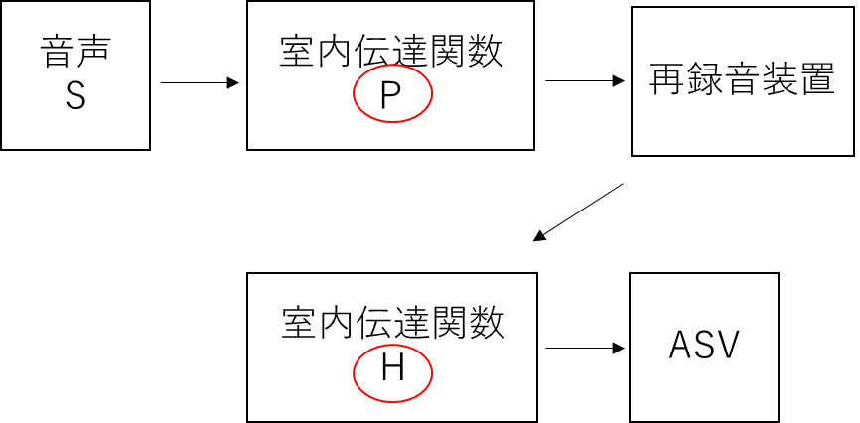

Slide 12
Real voice of human
人間による実発話
Input voice
Biometric detection
入力音声
生体検知システム
弁別
・ポップノイズ検出法
・２本のマイクを用いたマイク間到来時間差を検出する手法
Artificial impersonation voice
人工的ななりすまし音声

Slide 13
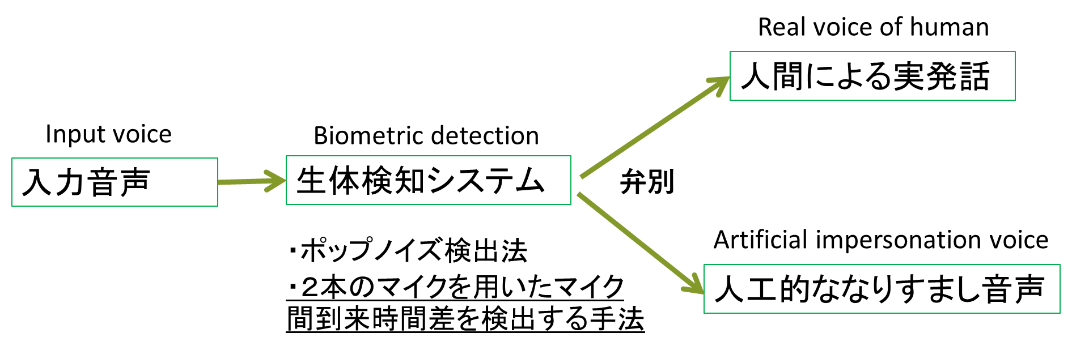

Slide 14
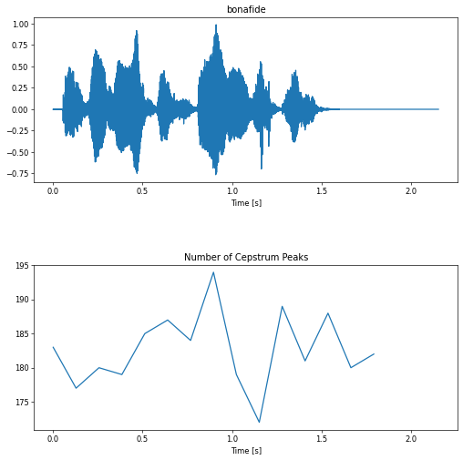
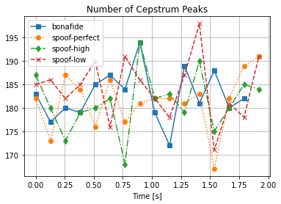
69

Slide 15
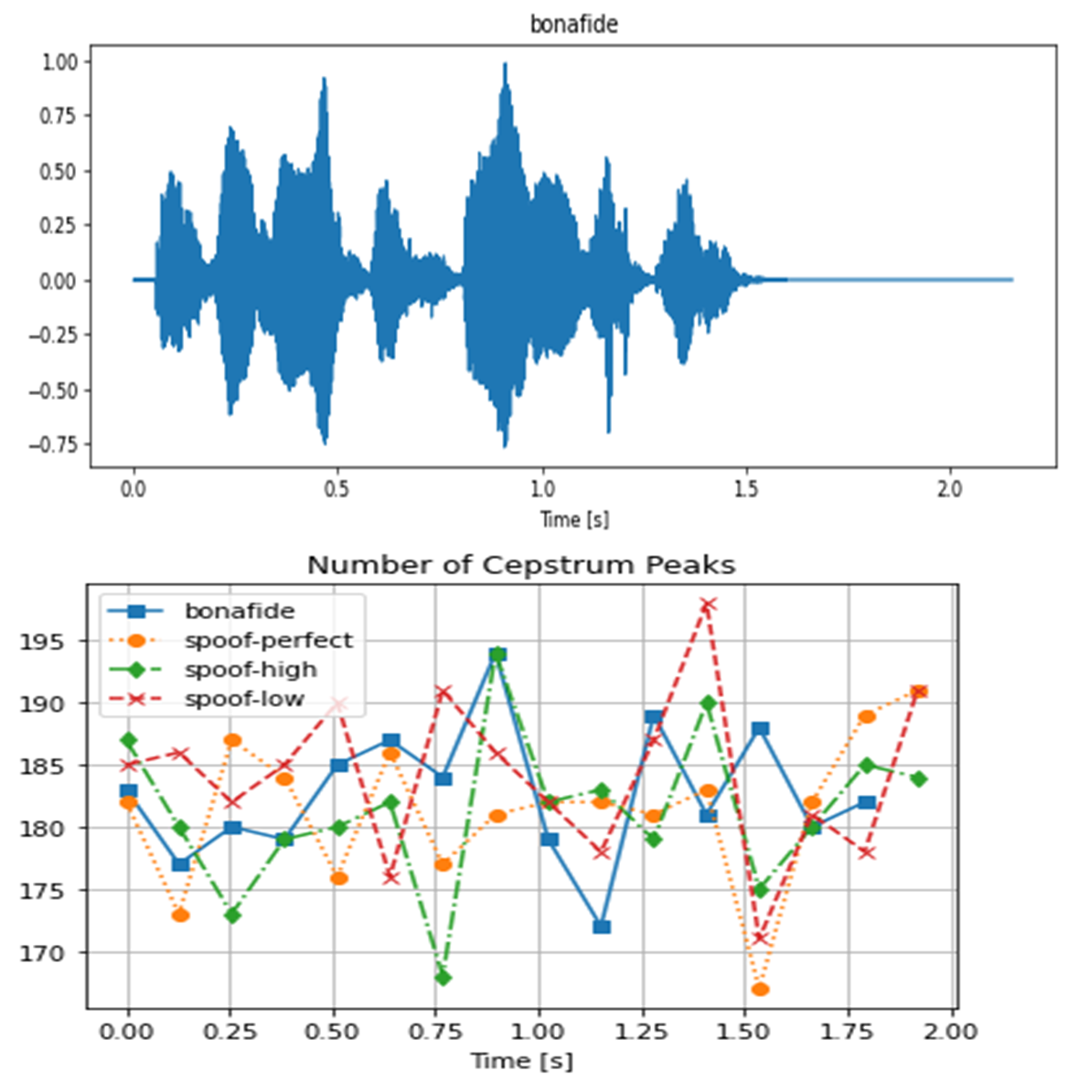

Slide 16
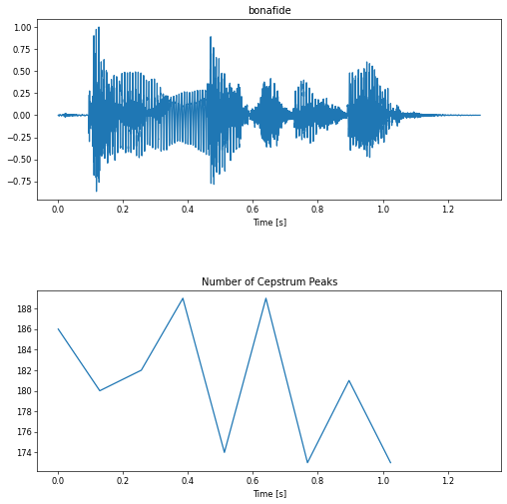
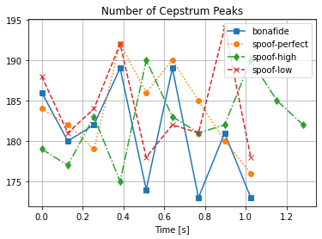
70

Slide 17
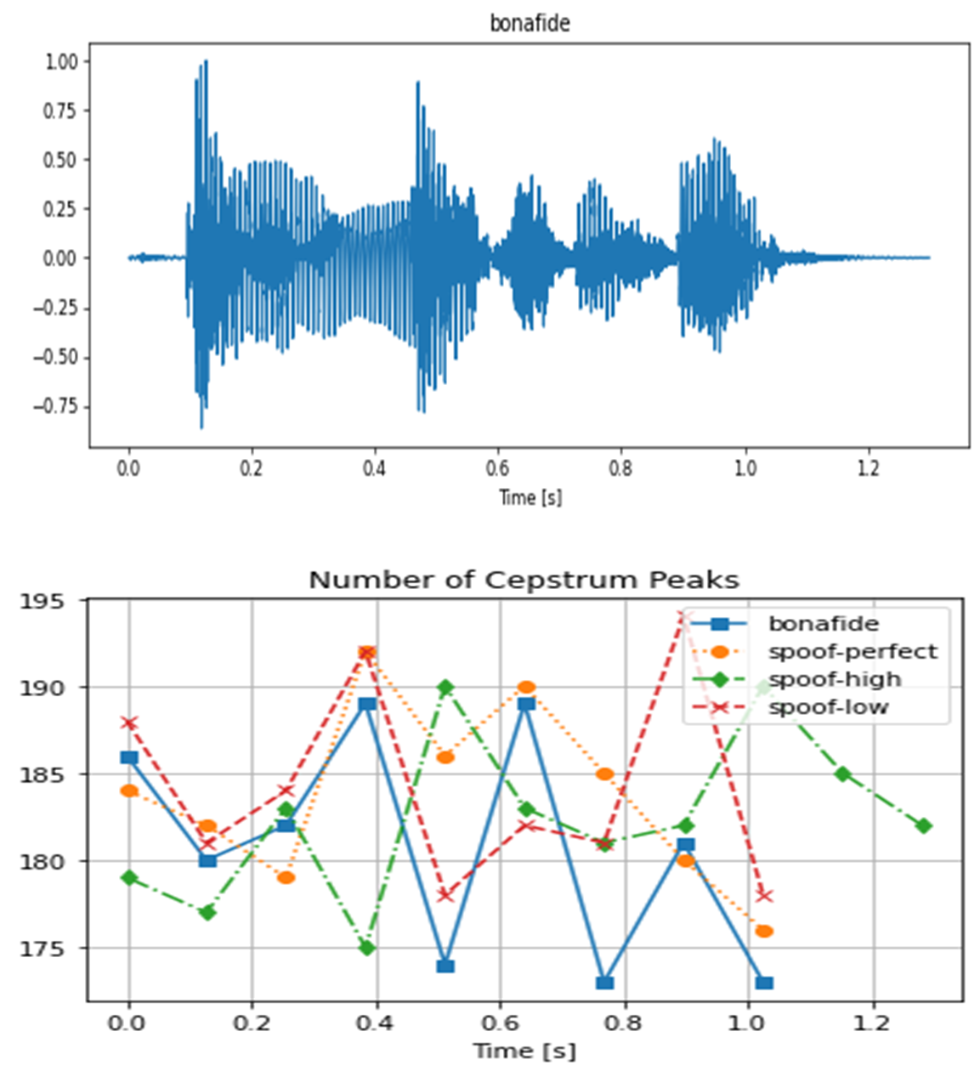

Slide 18
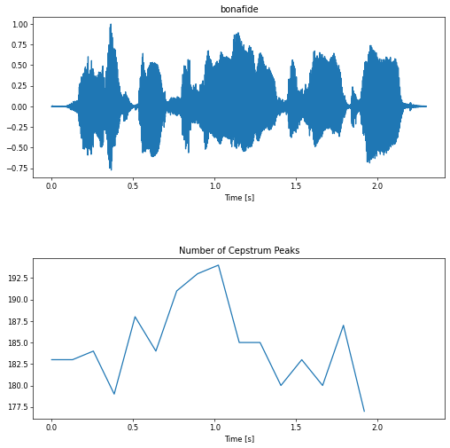
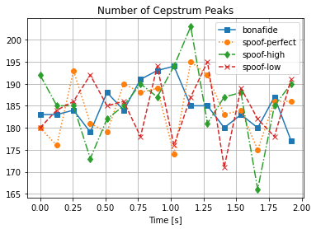
74

Slide 19
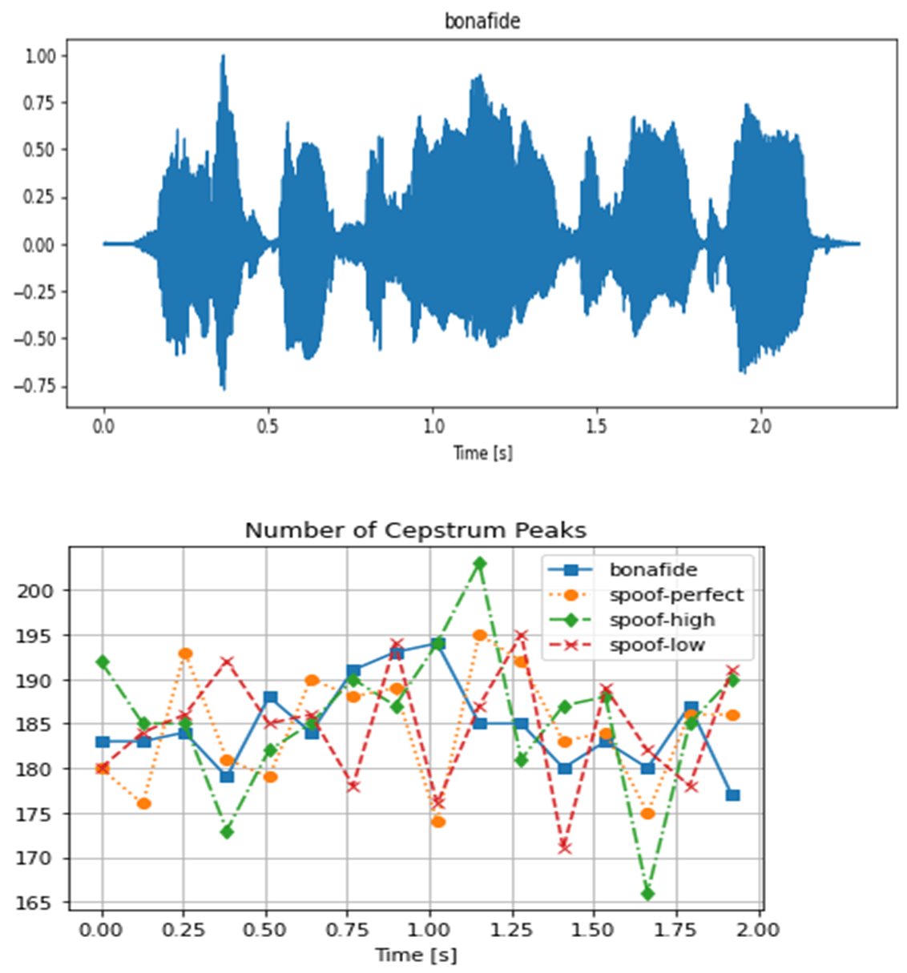

Slide 20
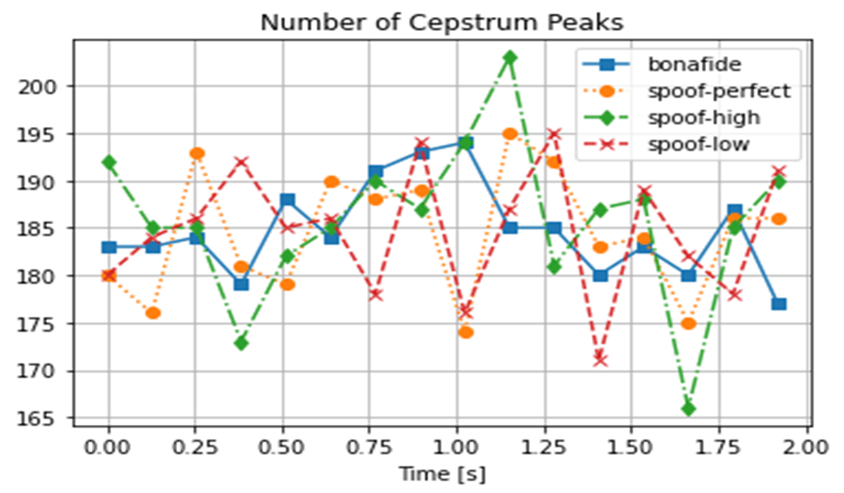



Slide 22
power
infinity
perfect
> 10(kHz)
high
< 10(kHz)
low
0
< 600
600
> 600
Frequency(Hz)

Slide 23
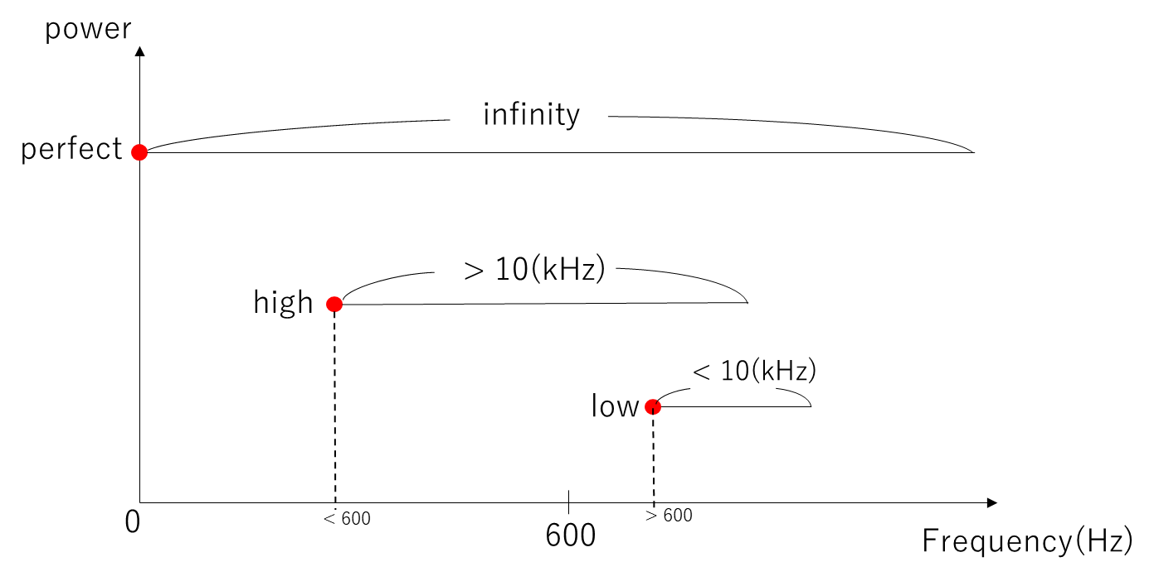

Slide 24
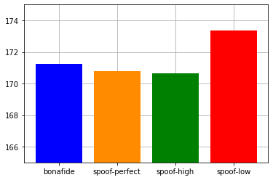

Slide 25
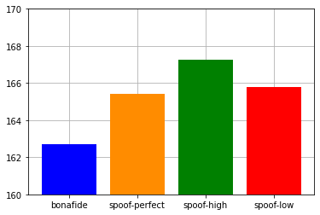

Slide 26
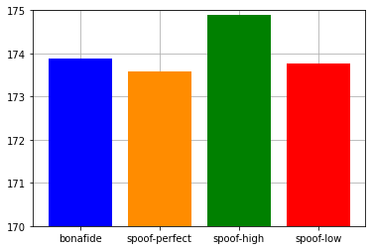

Slide 27



ロック解除
録音
再生
Aの携帯
A
B
録音装置
ロック解除
携帯

Slide 29
音声
低ケフレンシー
高ケフレンシー
×
音源
室内
伝達関数
高ケフレンシー

Slide 30
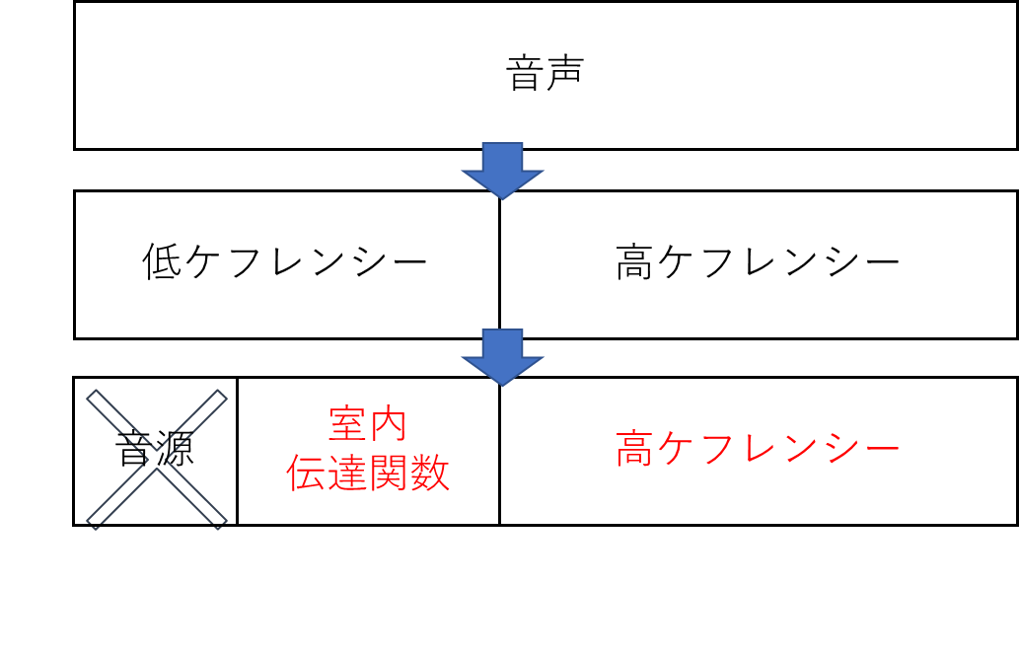
×
×
音源
室内
伝達関数
高ケフレンシー

